Slide 1
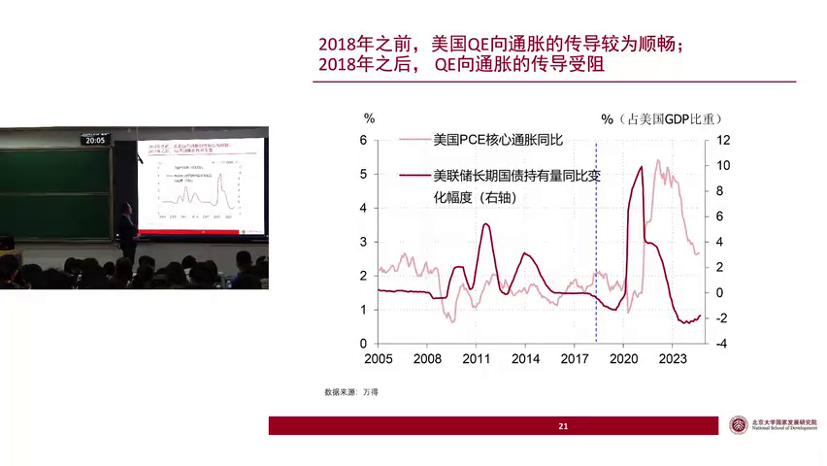
Notes:
1. 在2008年金融危机后，QE政策迅速传导至通胀，因经济状况差，宽松政策刺激效果明显。
2. 疫情后，美联储国债持有量增加对通胀的传导显著延迟，通胀回升滞后一年以上。
3. 2021至2022年，美联储开始减持长期国债，但通胀仍未见明显回落。
4. 美联储货币政策对通胀的影响路径，在不同经济背景下表现出显著差异。
5. 经济体对货币政策的反应速度，受经济基础条件和政策传导机制的影响。

Slide 2
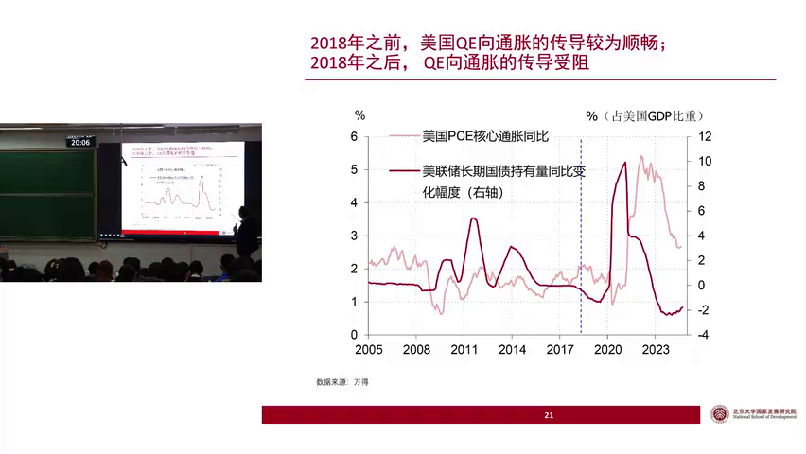
Notes:
1. 疫情期间，实体经济受限制，导致美联储的货币政策传导受阻，流动性成为主导因素。
2. 疫情后，美联储大量投放流动性，即便在缩减操作下，市场仍存在大量流动性，影响经济指标间的关联。
3. 美联储的国债持有量与利率呈现负相关，这是流动性效应的结果，即使在疫情结束后仍持续存在。
4. 当前美国国债收益率与制造业PMI指标背离，反映出流动性主导的市场环境下货币政策传导机制的异常。
5. 由于疫情后的经济复苏路径复杂，流动性过剩问题持续影响市场，使得货币政策效果评估面临挑战。

Slide 3
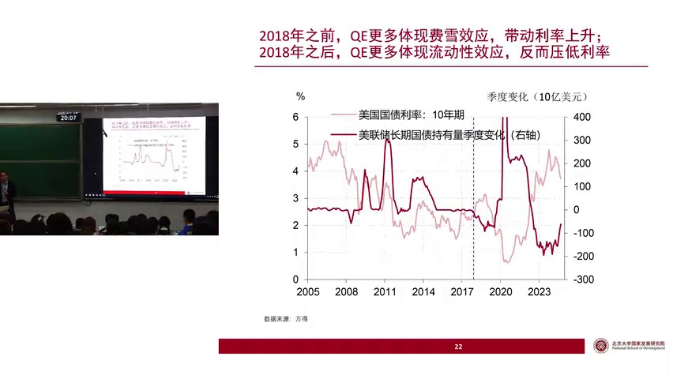

Slide 4
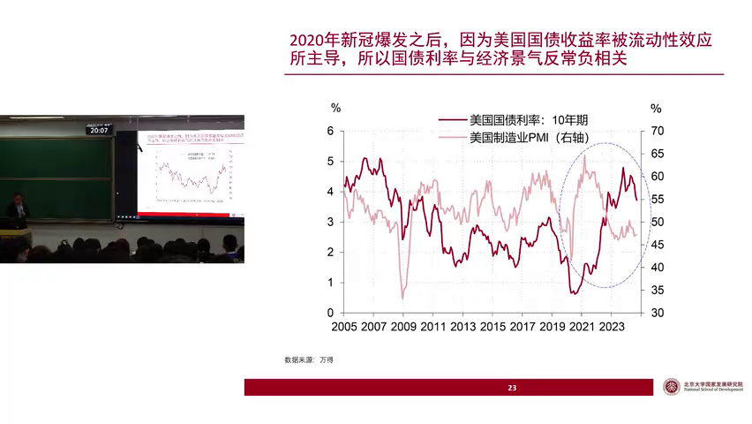
Notes:
1. 美国国债收益率与经济景气度正相关，疫情后出现负相关为反常现象，长期看应恢复正常，意味着美债收益率将向经济景气度收敛而下降。
2. 特朗普政策可能带来通胀上升，削弱降息预期，短期可能扰动美债收益率上行，但大趋势仍向经济基本稳定收敛。
3. 投资策略建议做多美债，关注美债收益率下降带来的价格上涨，但需灵活应对特朗普政策可能引起的短期反弹。
4. 中国货币政策复杂，央行通过调控隔夜利率来影响短端利率，需关注其对市场流动性及经济传导路径的影响。
5. 美联储货币政策正常化，流动性效应终将过去，顺畅的货币传导路径对应的是经济基本面而非流动性效应主导。

Slide 5
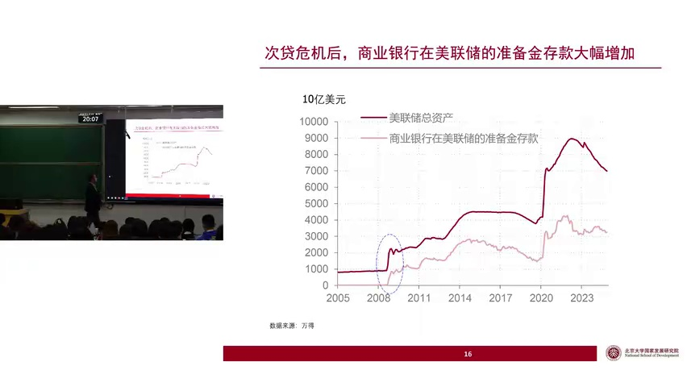

Slide 6
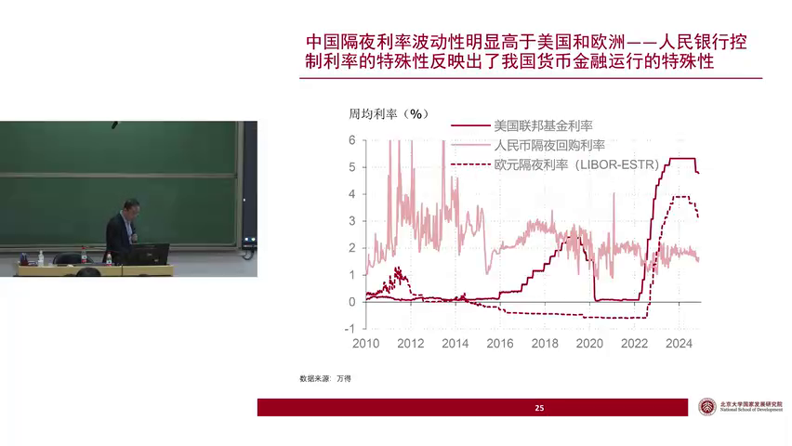
Notes:
1. 通过隔夜利率的调控及其预期引导，可以影响整个收益曲线，将政策态度传导至金融市场和实体经济，强调了隔夜利率稳定的重要性。
2. 美国和欧元区的隔夜利率调控清晰，如美联储和欧央行在不调息时利率稳定，调息时则按幅度跳动，展示了利率调控的明确性。
3. 中国隔夜利率波动较大，引发对其央行调控能力的质疑，但需理解央行官员的智慧与目标，不应简单归咎于水平问题。
4. 对比2015年至2016年上半年，中国隔夜利率调控似有美联储调控风格，提示需深入理解央行目标与约束条件。
5. 分析经济现象时，应避免低估央行官员的智慧，考虑更多可能因素，如目标理解与约束条件，而非简单归咎于调控能力。

Slide 7
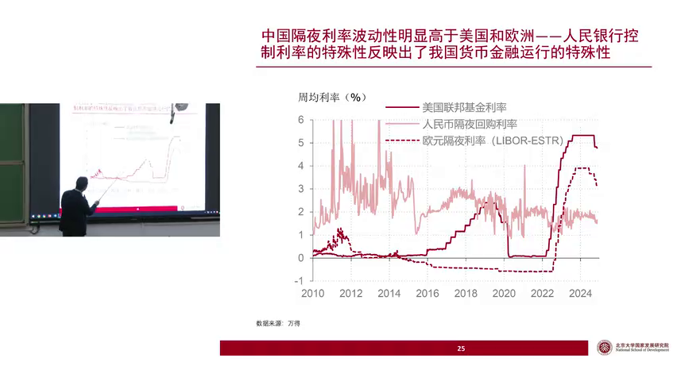
Notes:
1. 2016年上半年，中国央行通过利率走廊机制成功稳定了利率，但自下半年起利率波动重新出现，显示了货币调控策略的转变。
2. 14-15年期间，中国曾成功稳定隔夜利率，但当前的波动表明政策意图并非稳定，而是有意让利率波动，以达到特定调控目标。
3. 中国货币调控方式与西方经济学教科书中的理论存在显著差异，理解中国金融需将其与实体经济紧密结合，而非孤立看待。
4. 回顾金融发展，强调理解金融不能脱离实体，需深入分析整个过程，才能准确把握中国货币调控的内在逻辑。
5. 通过观察利率走势，可以洞察中国央行的调控意图，理解其在不同经济周期中的政策选择和市场影响。

Slide 8
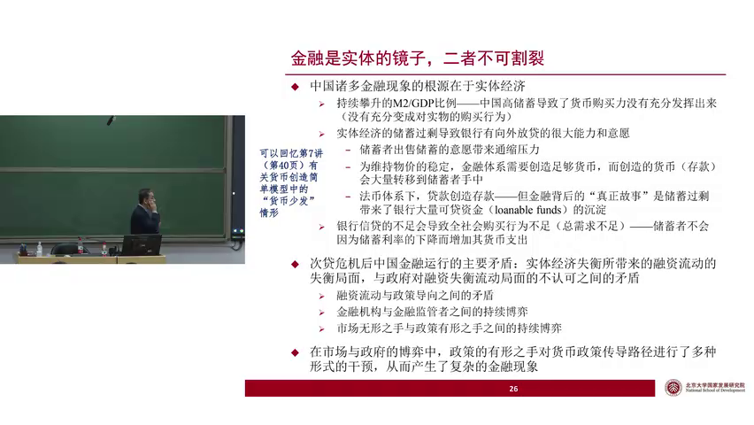
Notes:
1. 中国M2占GDP比例持续上升，源于高储蓄率，储蓄主要以M2口径下的存款形式存在，非货币超发所致。
2. 储蓄在实体经济中主要流向国内投资和经常账户顺差，通过金融体系中介完成储蓄向投资的转化。
3. 实体经济的高储蓄导致银行体系有强大的放贷能力和意愿，表现为银行吸收大量存款后需放贷以获取收益。
4. 银行体系中，高储蓄转化为银行大量可贷资金，即使现代银行贷款创造存款，存款仍是放贷资金的重要来源。
5. 理解金融与实体经济的联系，需认识到储蓄通过金融体系转化为投资的过程，及银行在其中的关键作用。

Slide 9
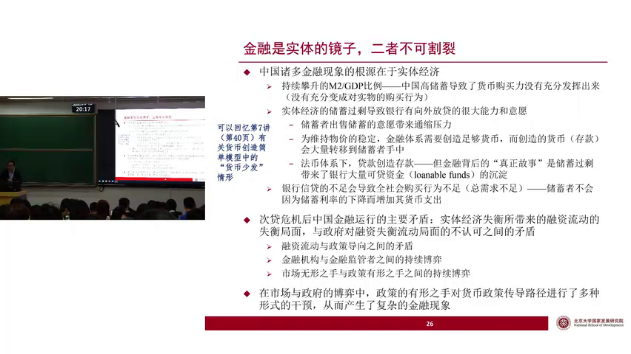
Notes:
1. 储蓄过剩导致银行需大量放贷以稳定物价，解释了金融体系中贷款创造存款的本质，即储蓄者先有储蓄，银行后放贷。
2. 政府为防止房地产泡沫和地方政府债务危机，阻断资金流向，但储蓄过剩的势能促使资金寻找新渠道，形成金融乱象。
3. 市场无形之手与政府有形之手之间的博弈，导致金融体系中出现各种监管挑战，需深入理解其背后的经济逻辑。
4. 回顾实体经济的四种可能性和三条对策，为理解当前金融政策提供理论基础，强调储蓄过剩与收入分配结构的关系。
5. 强调银行放贷不足将引发通缩，经济有效需求不足，说明银行放贷对维持经济稳定的重要性，以及监管需平衡各方利益。

Slide 10
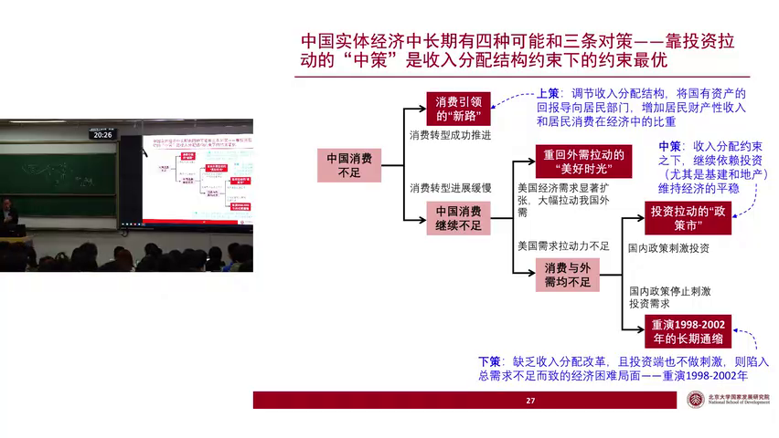
Notes:
1. 通过调整收入分配以实现消费引领经济增长，是当前经济发展的理想路径，但面临实际操作难度，特别是全民持股计划在可预见的未来难以实现。
2. 中策，即通过投资（尤其是基建和地产）创造需求，拉动经济增长，被视为在收入分配约束下的次优选择，能保持经济平稳，但非最佳出路。
3. 下策，若不采取投资也不调整收入分配，将导致总需求不足，可能引发长期通缩，类似于98年至02年中国经济经历的状况。
4. 在金融体系层面，中策表现为大量储蓄转化为投资流动性，金融市场向实体经济放贷；而下策则需约束资金流向投资领域，表现为政策对银行向投资者放贷的限制。
5. 政策选择背后的思想复杂，有人认为通过经济下挫实现结构优化是轻装上阵的正确路径，而非将经济推向崩溃，体现了政策制定者对经济走势的不同理解和预期。

Slide 11
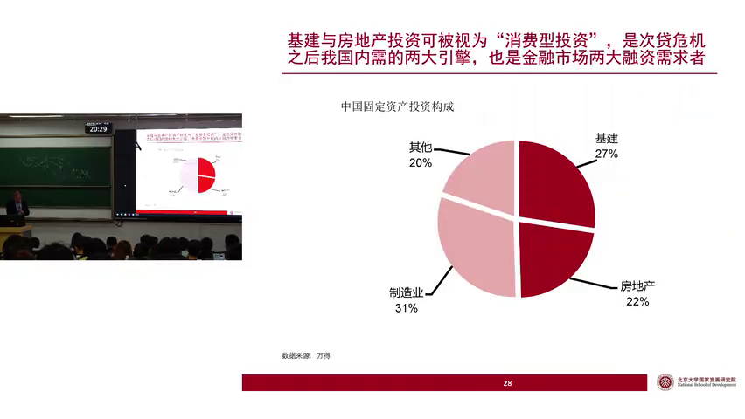
Notes:
1. 制造业投资是中国投资构成的主要部分，占比约三分之一，且为生产性投资，易导致产能过剩问题。
2. 基建与地产投资被视为消费型投资，有助于提升民众生活水平，次贷危机后成为拉动国内需求的关键引擎。
3. 中国过去十几年经济增长依赖基建与地产投资，二者也是金融体系的主要融资需求方。
4. 基建投资由地方政府融资平台主导，这些平台是地方政府出资设立的国有企业，通过注入土地等资产进行运作。
5. 制造投资、基建与地产投资虽有各自问题，但共同构成了中国融资需求的主体，对经济拉动作用显著。

Slide 12
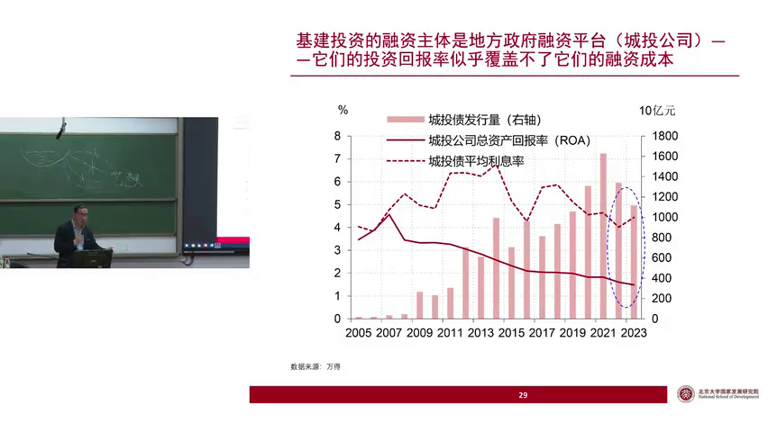
Notes:
1. 城投公司作为地方政府融资平台，通过发债和银行贷款筹集资金用于基础设施投资，但其总资产回报率远低于融资成本，引发债务可持续性担忧。
2. 截至2023年，城投债发行量虽下降至约1.1万亿，但仍处于较高水平，且银行贷款成本与投资回报率之间的矛盾加剧了债务压力。
3. 2014年下半年，国务院出台政策限制城投公司融资，旨在控制债务泡沫，但需平衡基础设施投资需求与债务风险。
4. 地方政府土地出让收入与基建投资紧密相关，需考虑土地财政对城投公司融资能力的影响。
5. 城投公司投资回报率低，难以覆盖融资成本，导致其运营模式被质疑为庞氏骗局，需寻求可持续的融资和投资模式。

Slide 13
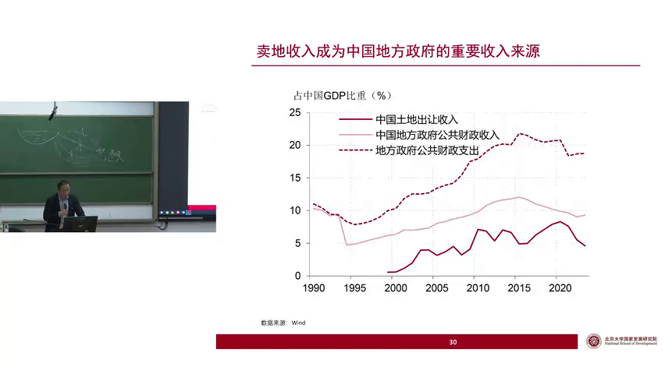
Notes:
1. 2020年至2023年，中国土地出让收入占GDP比重从约8.7%下降至4.9%，下降近4个百分点，这一变化与地方工作平台相关。
2. 房地产市场分析中，采用房价收入比作为全球可比指标，以衡量不同国家的房价与收入水平关系。
3. 色阶图展示了全球各国的房价收入比，为比较不同国家房地产市场提供直观数据支持。

Slide 14
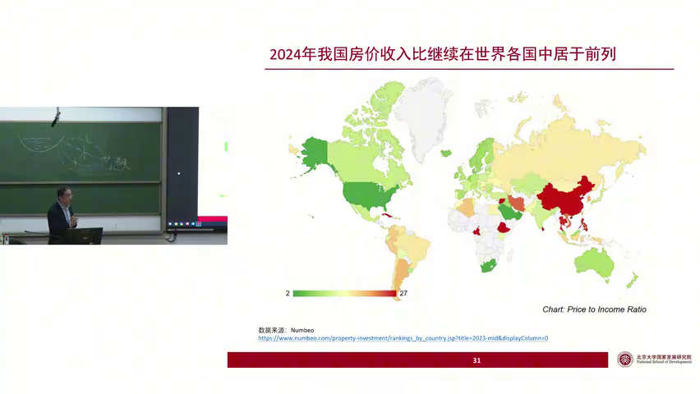
Notes:
1. 中国房价收入比在全球范围内居高不下，尤其在大城市如北京、上海、深圳，与香港并列为全球房价收入比最高的城市，反映出房地产市场的高泡沫风险。
2. 从控制地方政府融资平台和地方政府债务风险，以及抑制房地产泡沫的角度出发，政府采取措施紧缩对房地产和基建的融资，以阻断资金通道，防止泡沫进一步膨胀。
3. 通过全球生活成本调查网站NUMBU的数据，中国房价收入比在全球大国中独占鳌头，与叙利亚等国家的房价收入比相当，凸显中国房价的高企问题。
4. 房地产和基建作为总投资的50%，其融资约束措施旨在从资金源头控制地方政府债务风险和房地产市场泡沫，但这一政策的合理性与效果有待进一步评估。
5. 自2015年起，中国开始实施供给侧改革，旨在调整经济结构，提高经济效率，这与控制房地产和基建融资的政策形成互补，共同推动经济健康发展。

Slide 15
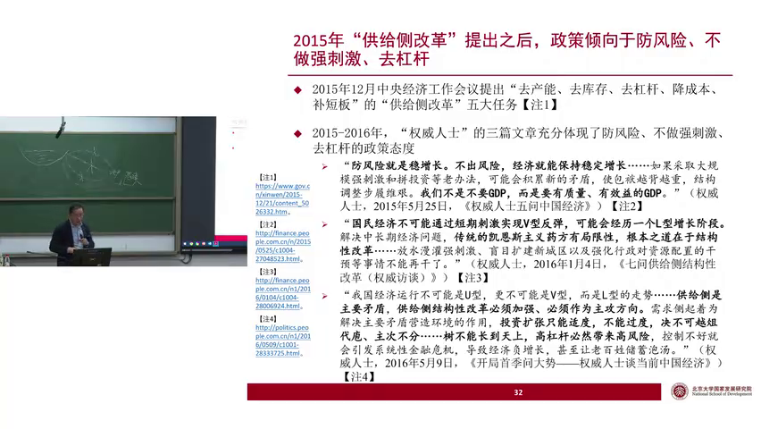
Notes:
1. 供给侧结构性改革的五大任务中，去杠杆被视作核心，尤其在2015年至2019年间，国企和地产领域先后进行了去杠杆操作，以防控经济风险。
2. 2015年至2016年间，人民日报发表的署名权威人士文章，强调了防风险与去杠杆的重要性，指出高质量、有效益的GDP增长不应通过地产基建和地方政府债务累积实现。
3. 权威人士在文章中明确表示，中国经济发展将经历L型走势，而非U型或V型反弹，强调供给侧改革是解决经济问题的关键，投资扩张需适度，不可过度。
4. 中国社会融资结构中，债权型融资占比高达95%，其中银行贷款和债券融资分别占60%-70%和30%-40%，股票融资比例极低，去杠杆直接关联到对社融的紧缩和银行资金投放的控制。
5. 去杠杆政策实施过程中，政府与市场存在博弈，政策转向前，政府态度坚决，强调通过结构性改革而非短期刺激实现经济稳定增长，防控高杠杆带来的高风险。

Slide 16
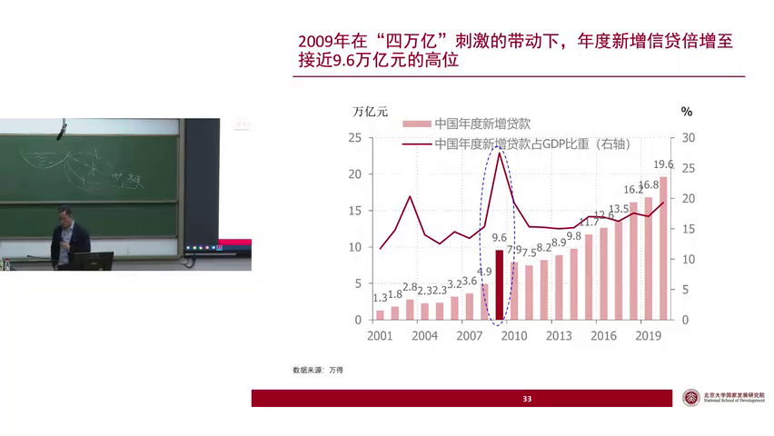
Notes:
1. 2008-2009年全球金融危机导致美国内需收缩，贸易逆差大幅减少，影响中国等国的出口，使得中国经济面临压力。
2. 面对外需走弱，中国政府采取刺激内需政策，如家电以旧换新、汽车购置税减半等，但消费并未显著提升。
3. 实际上，经济复苏主要依靠投资扩张，其中大量资金来源于银行体系的信贷投放，2009年新增信贷高达9.6万亿，创下历史纪录。
4. 投资的快速增长推高了物价水平，导致CPI、PPI上涨，尤其房价显著攀升，反映出信贷宽松政策的通胀效应。
5. 尽管政策旨在刺激消费，但消费的提升受制于居民收入占比低和对未来收入预期的谨慎态度，显示消费刺激政策效果有限。

Slide 17
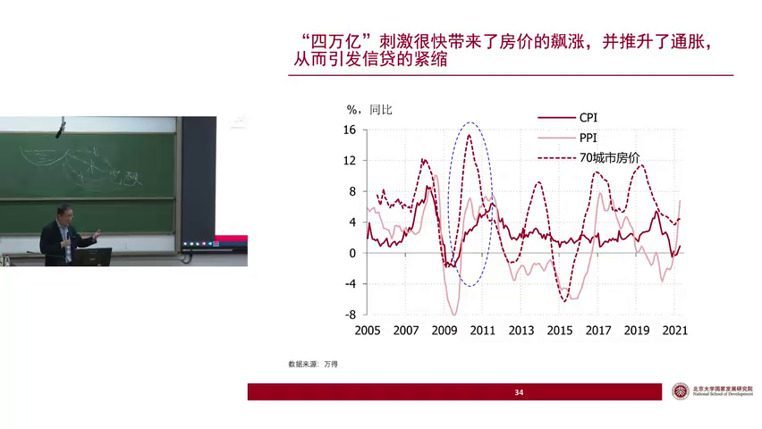
Notes:
1. 2008年底，为应对次贷危机，中国政府实施4万亿经济刺激计划，强调快速出手和扩大内需，以稳定经济。
2. 4万亿计划虽有效防止了中国经济在次贷危机中的严重衰退，但也导致了房价飙升和通胀等副作用，体现了其功大于过的整体评价。
3. 在4万亿期间，银行贷款审批流程简化，导致部分企业无实际投资项目却获得贷款，加剧了房地产市场的泡沫。
4. 为控制信贷风险，自2010年起，中国政府通过提高存款准备金率和实施贷款额度管控等措施，显著收紧了信贷政策。
5. 中国的金融监管体系中，通过央行直接管控商业银行的贷款额度，有效控制了信贷规模，体现了国家对金融市场的强掌控力。

Slide 18

Notes:
1. 2010年贷款紧缩导致企业项目资金链中断，影响项目进度和企业生存。
2. 银行与企业形成利益共同体，贷款紧缩可能使企业项目失败，银行面临坏账风险。
3. 金融监管者下达贷款额度指令，银行在遵守监管政策的同时，需解决企业资金需求。
4. 为应对贷款紧缩，企业和银行探索绕过限制的融资方式，票据成为第一轮绕行工具。
5. 贷款政策调整对实体经济产生连锁反应，需平衡监管要求与企业实际运营需求。

Slide 19
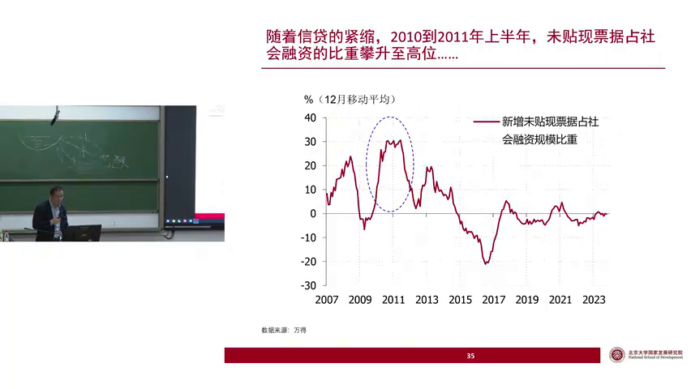
Notes:
1. 承兑汇票作为企业间支付工具，由银行担保，到期可兑付，被视为低风险贷款形式，用于企业进货等资金周转。
2. 商业银行通过农信社倒票的操作，规避贷款额度约束，增加未贴现票据在社融中的比重，此现象在2010年至2011年上半年尤为显著。
3. 企业利用承兑汇票支付货款，基于供应商信任银行承兑汇票的兑付能力，从而促进交易，体现票据作为贷款工具的功能。
4. 承兑汇票的使用和管理受到贷款额度的限制，商业银行创新操作方式以优化资金使用效率，反映金融市场的灵活性。
5. 社融中新增未贴现票据比重的高峰，揭示了特定时期内票据业务的活跃度及银行信贷政策的调整，对理解宏观经济政策有重要参考价值。

Slide 20
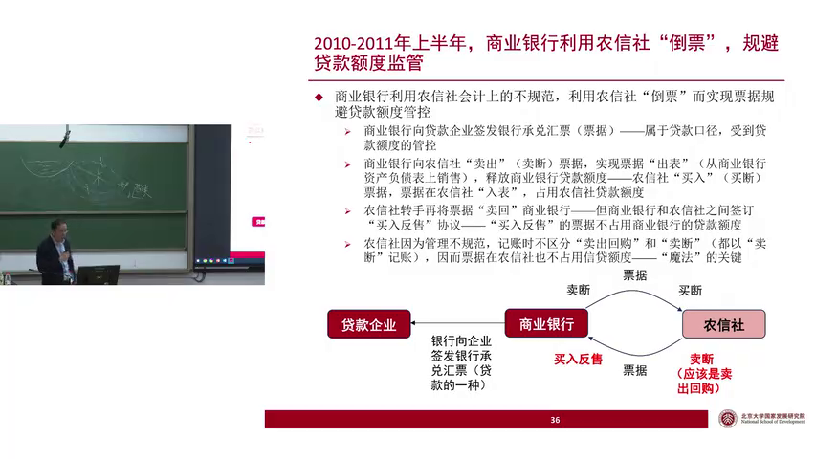
Notes:
1. 商业银行通过企业开具的承兑汇票进行贷款，占用银行贷款额度，为腾出额度，银行将票据转卖给农信社。
2. 农信社作为规模较小的金融互助组织，买入票据后因资金不足，会将票据再次卖回给商业银行，形成买入返售的交易模式。
3. 买入返售交易中，商业银行承诺在一定期限后将票据再次出售，以此方式循环利用资金和额度。
4. 中国商业银行体系分层，包括国有大行、股份制银行、城商行、农商行及信用合作社等，层级不同，功能与规模各异。
5. 农信社作为基层金融机构，主要服务于当地农民和小企业，其资金规模和管理规范性相对较弱，需通过票据交易与商业银行合作。

Slide 21
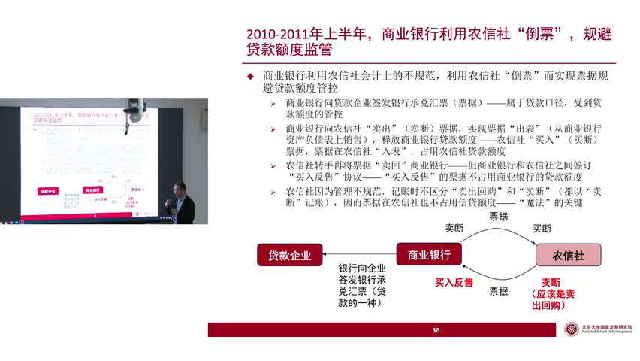
Notes:
1. 买入返售票据在当时会计准则下不计入商业银行贷款额度，因其为短期交易，理论上不占用贷款额度。
2. 农信社在交易中记为卖出，实际为卖出回购，因管理落后未区分卖断与卖出回购，导致票据在账面上消失，不占贷款额度。
3. 通过农信社倒票，商业银行能规避贷款额度监管，大量开票，利用农信社的账务处理漏洞。
4. 此操作在票据流转中，实现从贷款额度中剥离，成为商业银行规避监管的手段。
5. 央行迅速发现并制止了这一行为，表明监管机构对金融创新的警惕与快速反应能力。

Slide 22
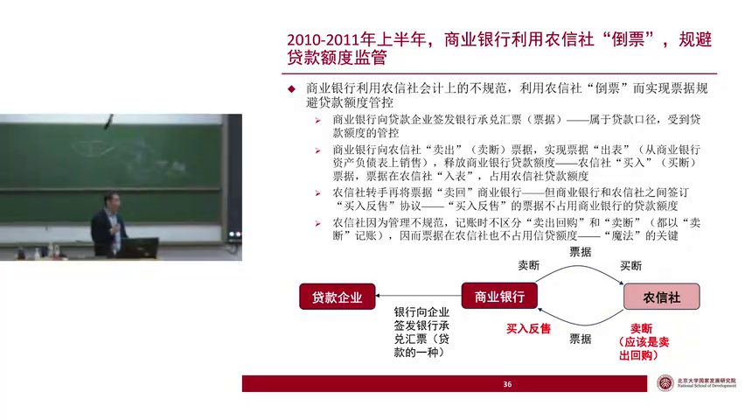

Slide 23
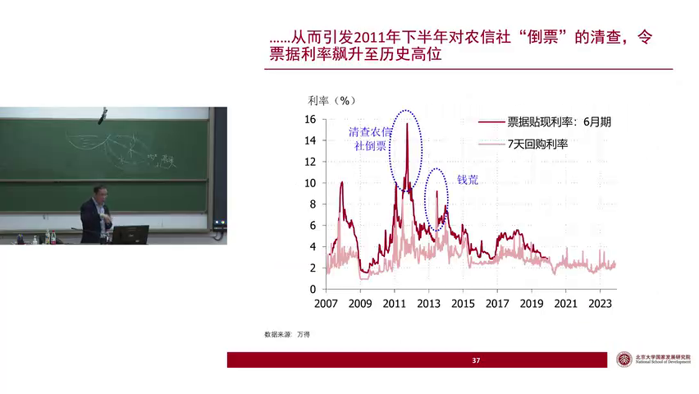
Notes:
1. 2011年三季度，央行清查农信社倒票行为导致票据利率异常升高，尽管银行间市场短期资金利率并未显著上升。
2. 票据利率高企的原因在于农信社倒票被查后，大量票据无法顺利流转，占用了贷款额度，迫使票据以高价出售。
3. 2012年，我国启动利率市场化改革，同时银行理财业务迎来快速发展，标志着金融市场的进一步开放与创新。
4. 票据市场在经历监管收紧后，面临调整与转型，银行及金融机构开始探索新的融资与投资渠道。
5. 从票据利率的波动中可以看出，货币政策调整与金融市场创新之间存在紧密的互动关系，影响着资金流动与利率走势。

Slide 24
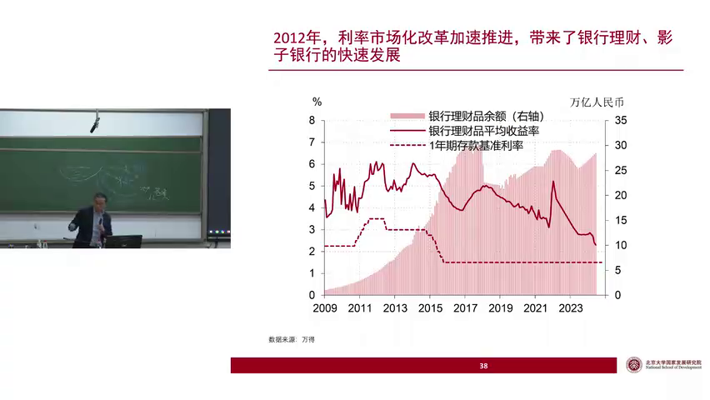
Notes:
1. 银行理财产品余额从2012年的5万亿快速增长至2017-2018年的30万亿，主要因理财收益率高于银行存款利率，吸引了大量投资者。
2. 银行理财作为商业银行的表外业务，其运作模式类似基金公司，通过募集客户资金投资于各类资产，不计入银行资产负债表。
3. 在贷款额度受限的情况下，商业银行通过银信合作、银证合作及银基合作等方式，与信托公司、证券公司及基金公司合作，间接为贷款企业提供资金支持。
4. 银信合作等模式成为商业银行绕过直接贷款限制，继续支持实体经济发展的重要途径，同时也丰富了理财产品的投资渠道。
5. 银行理财产品的快速发展反映了金融市场创新和居民投资需求的变化，对银行经营模式和金融监管提出了新的挑战。

Slide 25
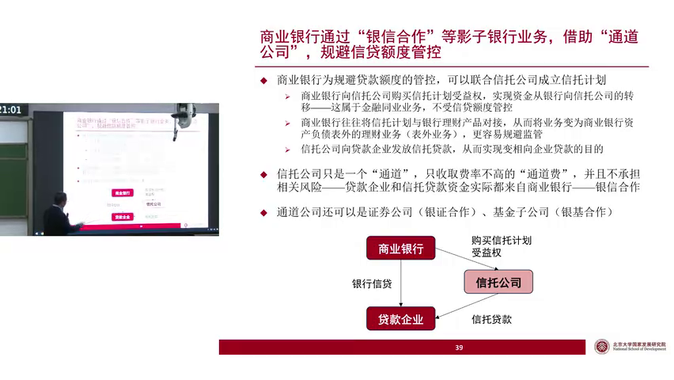
Notes:
1. 通过信托计划规避贷款额度限制，银行将理财资金用于购买信托受益权，而非直接放贷，实现金融同业业务。
2. 银行与信托公司合作，由信托公司作为通道，将银行募集的理财资金直接投向贷款企业，信托公司收取低费率通道费。
3. 此种银信合作模式下，资金与贷款企业均由银行选定，信托公司仅提供通道服务，不涉及实际资金来源与贷款对象选择。
4. 除了银信合作，银行还可以通过与基金公司、政府等机构的合作，采用类似通道模式规避贷款额度管控，实现资金流转。
5. 这种合作模式使得银行能够绕过贷款额度的限制，利用理财资金进行投资，同时不占用银行的资产负债表资金。

Slide 26
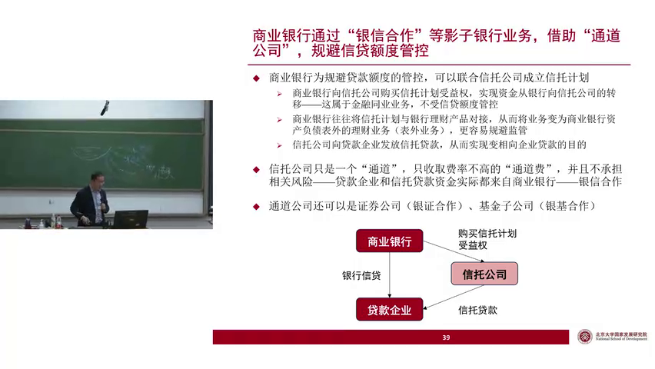

Slide 27
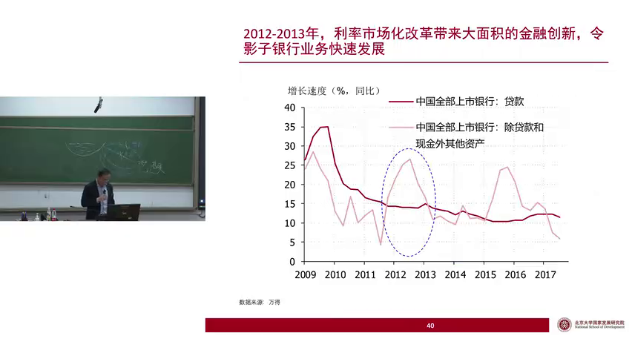
Notes:
1. 2012年至2013年期间，银行资产负债表中金融同业资产规模显著增长，而贷款增速相对平稳。
2. 金融同业资产的增长不仅限于银行内部，还通过表外理财产品和银信合作等方式进行，规避了传统银行业务监管。
3. 影子银行通过理财等手段，使得资金在银行资产负债表外流动，进一步推动了社会融资总量的快速增长。
4. 影子银行活动导致的融资增速提升，体现在图表中深色线所示的影子银行融资部分。
5. 通过金融同业业务和表外理财产品，银行实现了资产规模的快速扩张，同时规避了部分监管要求，影响了金融市场的稳定性和透明度。

Slide 28
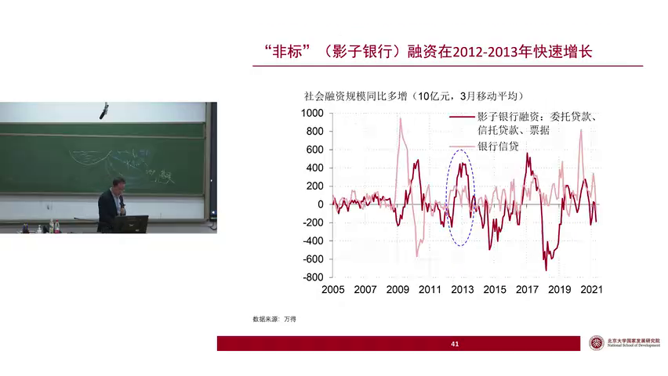
Notes:
1. 2012年下半年至2013年上半年，委托贷款与信托贷款成为主要的非传统信贷融资渠道，银行信贷增长相对缓慢。
2. 社会融资规模增速显著，超出传统信贷调控能力，银行需探索新型融资模式以适应市场变化。
3. 银信合作、银基合作及银政合作等新型金融合作模式兴起，成为推动融资增长的关键因素。
4. 票据业务在这一时期得到有效控制，但委托贷款与信托贷款的快速增长成为关注焦点。
5. 人民银行面对社融增速快、增幅大的现象，传统信贷调控手段显得力不从心，需创新管理策略。

Slide 29
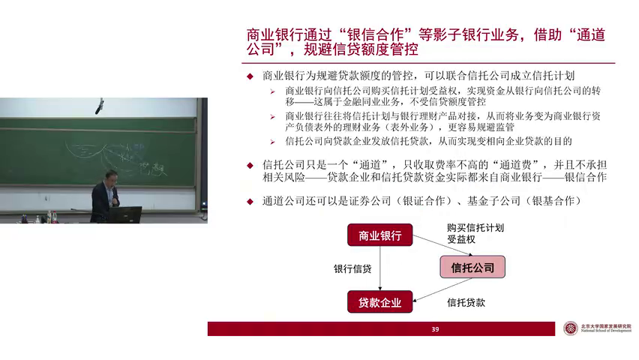
Notes:
1. 一行三会体制下，单一金融监管者无法全面监管跨领域金融业务，导致监管盲区，如银政合作银行、证券公司及贷款额度等分别由银监会、证监会和人民银行监管。
2. 由于监管不全面，金融市场的快速扩张和社融增长引发了市场价格泡沫和房地产价格上涨等问题。
3. 央行在广义货币扩张环境难以控制的情况下，转向管理基础货币，试图从源头上调控货币供应。
4. 金融监管体系的局限性导致对金融市场整体风险的把控不足，进而影响经济稳定。
5. 改革一行三会体制，建立更全面、统一的金融监管框架，是解决当前问题的关键方向。

Slide 30
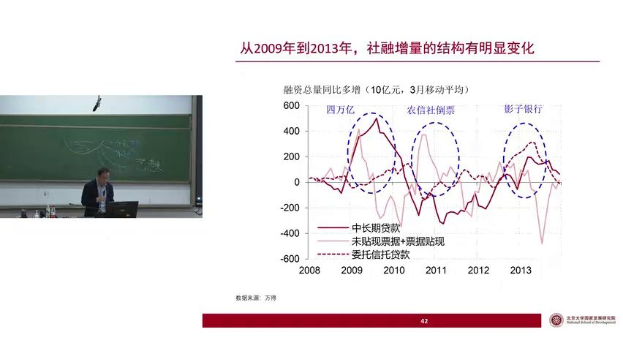

Slide 31
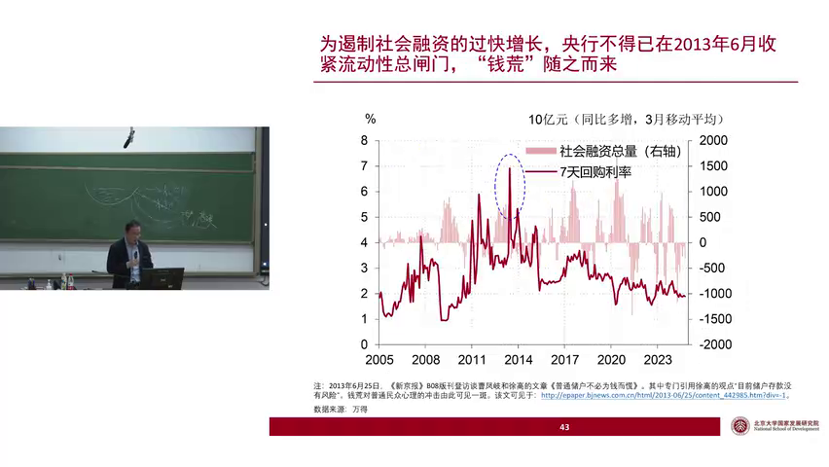
Notes:
1. 2013年6月，因美联储QE3退出引发全球资金回流美国，加上中国社融过快扩张，导致国内资金链收紧，金融市场资金面紧张，引发钱荒现象。
2. 央行货政司司长在6月18日会议中批评大银行社融扩张过猛，拒绝作为最后贷款人提供资金支持，导致银行间市场流动性紧张加剧。
3. 光大银行违约事件进一步加剧市场恐慌，引发资金链紧张，甚至导致普通储户担忧银行安全，接近银行挤兑风险。
4. 6月25日，央行发布通告承诺采取措施平抑资金面紧张状况，次日金融市场利率即显著下降，有效缓解了钱荒局面。
5. 钱荒事件反映出央行在金融监管与最后贷款人角色间的平衡挑战，虽成功控制社融增长，但也暴露出流动性管理中的改进空间。

Slide 32
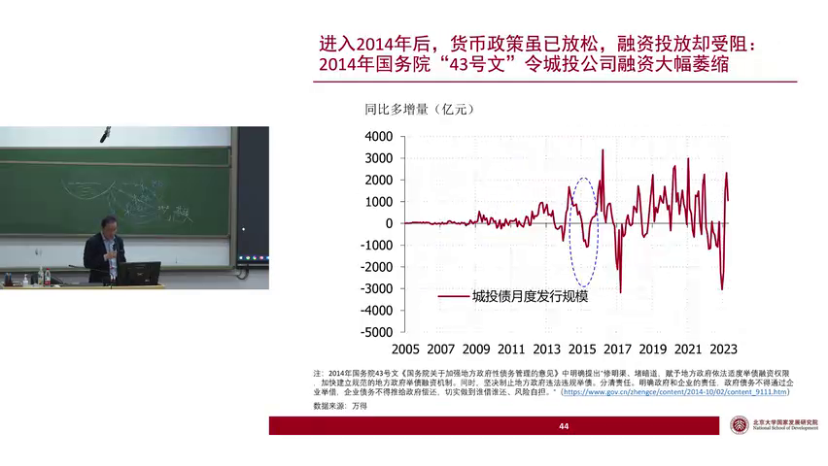
Notes:
1. 2014年下半年，国务院出台43号文，明确地方政府融资平台的举债权限，要求依法适度举债，同时制止违法违规行为，强调政府债务不得由企业承担，遵循谁借谁还的原则，规范地方政府举债融资机制。
2. 城投债月度发行量在2014年下半年至2015年上半年明显收缩，反映出政府对融资平台的管控和市场对政策的响应。
3. 2014年，政府开始实施房地产调控，旨在抑制过热的房地产市场，主要措施包括紧缩地产融资，导致地产投资资金来源在2014年至2015年间出现显著下降。
4. 2013年下半年至2014年上半年，社会融资规模较大，推高了房价，成为启动房地产调控政策的重要背景。
5. 政策调整对地方政府融资平台和房地产市场产生了深远影响，体现了政府在经济调控中的主导作用和对市场秩序的维护。

Slide 33
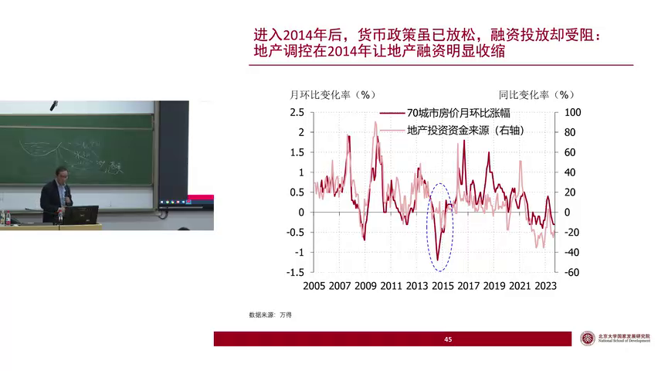
Notes:
1. 2014年至2015年期间，对地方政府融资平台和地产开发商的融资进行了紧缩，同时货币政策明显放松。
2. 2014年下半年至年底，利率已降至正常水平，甚至在2015年进一步降低，表明基础货币的投放明显增加。
3. 从2013年到2014年上半年，经历了一段利率高企的“钱荒”时期，之后利率逐步恢复正常。
4. 利率的降低和基础货币的放松，为市场提供了充足的流动性，影响了整体的经济环境。
5. 这一时期的政策调整，对于理解后续的经济走势和金融市场的变化具有重要意义。

Slide 34
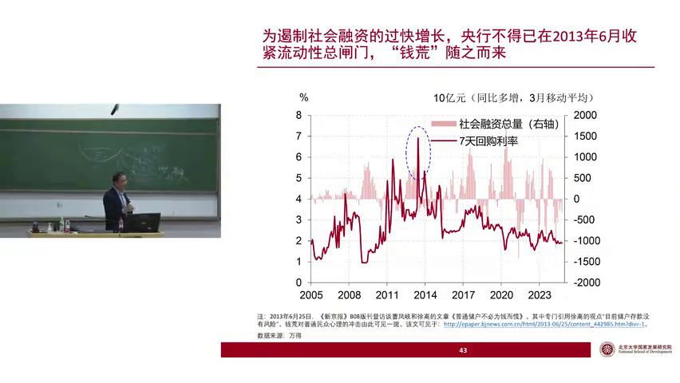

Slide 35
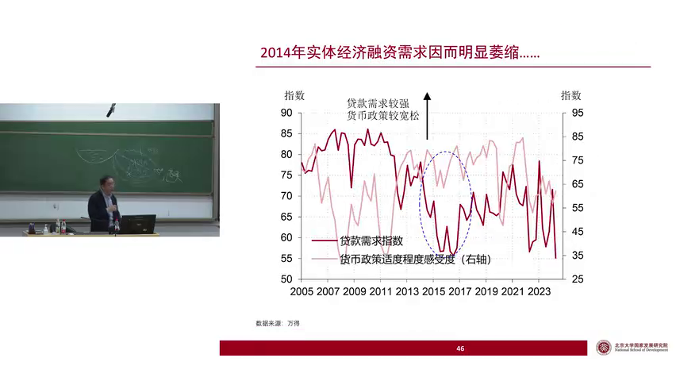
Notes:
1. 央行通过问卷调查反映银行家对实体经济贷款需求强度的感知，显示自2013年钱荒后至2015年需求显著下降。
2. 浅色线代表货币政策舒适度，其上升表明市场感知到的货币政策宽松，特别是在2014至2015年间。
3. 尽管基础货币投放放宽，但广义货币派生因房地产和基建管控而受阻，导致大量流动性滞留金融市场。
4. 由于基础货币多但广义货币派生不足，金融市场利率被压低，金融资产价格飙升，形成流动性堰塞湖现象。
5. 2014年，作者撰写文章《流动性堰塞湖》，分析基础货币与广义货币派生环节的阻塞对金融市场的影响。

Slide 36
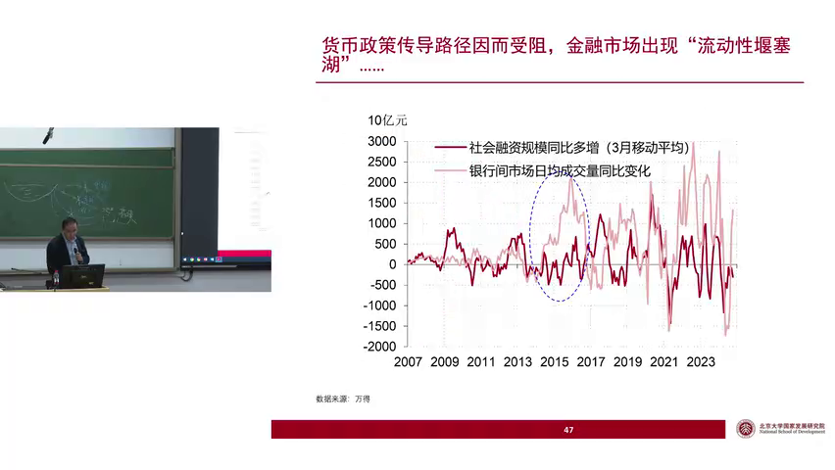
Notes:
1. 2014年下半年，作者深刻认识到货币政策传导路径的重要性，10月21日撰写文章揭示流动性堰塞湖现象，标志着对货币政策传导路径理解达到新高度。
2. 2013年至2015年上半年期间，社会融资规模同比增速较低，但银行间市场日均成交量急剧膨胀，揭示了货币政策传导路径的阻塞问题。
3. 大量资金因货币政策传导路径受阻，堆积在金融市场，推高金融资产价格，形成流动性颜色幅现象，影响金融市场稳定。
4. 作者通过观察银行间市场成交量与社融数据的对比，分析出货币政策传导路径不畅的具体表现，为理解金融市场动态提供重要视角。
5. 文章《流动性堰塞湖，堰塞不带解》的撰写，不仅展示了作者对货币政策传导机制的深入理解，也警示了金融市场潜在的流动性风险。

Slide 37
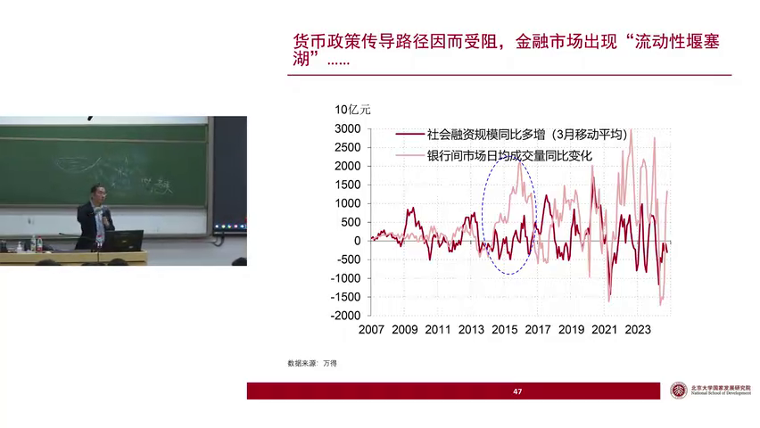
Notes:
1. 2014年下半年，上证综指与财星PMI呈现相反走势，经济疲软但股市上涨，显示市场异常。
2. 地方政府融资平台紧缩与房地产行业收缩导致经济下行，制造业PMI创五年新低，经济基本面恶化。
3. 金融市场流动性过剩，货币政策传导受阻，导致市场将经济坏消息误读为利好，推动股市上涨。
4. 作者认为，2014年6月起股市上涨非理性，反映市场参与者行为异常，经济与股市脱钩。
5. 2014年11月，作者理解股市上涨背后原因是流动性过剩与政策传导失效，股市对经济信号反应失真。

Slide 38
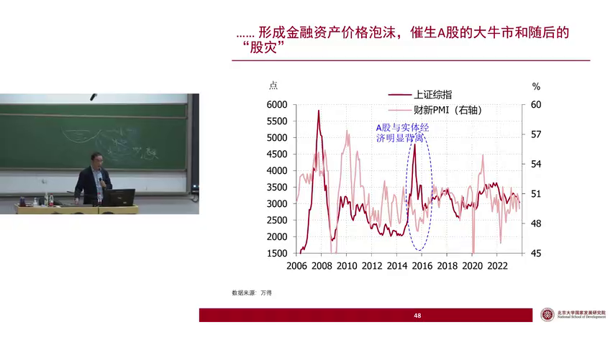
Notes:
1. 经济数据与股市表现通常呈正相关，但在2014至2015年上半年，经济数据差反而推动股市上涨，这与市场预期央行将增加货币供应有关。
2. 当经济数据低于预期时，市场迅速预期央行将采取放水政策，即增加基础货币的投放，以刺激经济，导致金融市场流动性泛滥。
3. 增加的基础货币未能有效流入实体经济，而是在金融市场内循环，推高了金融资产价格，包括股市，形成股市泡沫。
4. 这一时期股市的异常表现还与金融创新有关，金融创新可能加剧了资金在金融市场的流动性，进一步推动了股市的非理性上涨。
5. 最终，由于流动性过剩和金融创新的双重作用，股市在2014至2015年上半年形成了显著的泡沫，这与正常经济周期下的股市表现形成了鲜明对比。

Slide 39
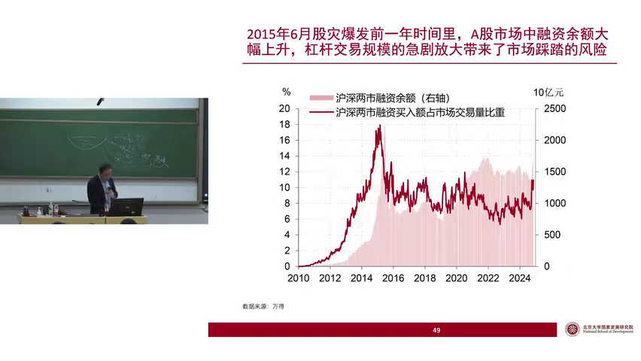
Notes:
1. 2014年初至2015年终，沪深两市融资余额从4000亿激增至2.3万亿，大量银行资金通过两融业务进入股市，形成杠杆牛。
2. 场外配资盛行，杠杆比例高达10倍，导致股市流动性泛滥，形成大泡沫，牛市建立在不稳定的杠杆资金之上。
3. 2015年6月前后，股市因杠杆资金的踩踏效应引发股灾，融资客户被迫平仓，加剧市场抛压，导致股指大幅下跌。
4. 证券公司为确保两融资金安全，实施强制平仓机制，一旦股市下跌，引发融资客户主动或被动平仓，形成恶性循环。
5. 郭树清主席提出金融改革加速，政策推动下股市活跃，但过度依赖杠杆资金的牛市无法持续，最终导致市场剧烈波动。

Slide 40
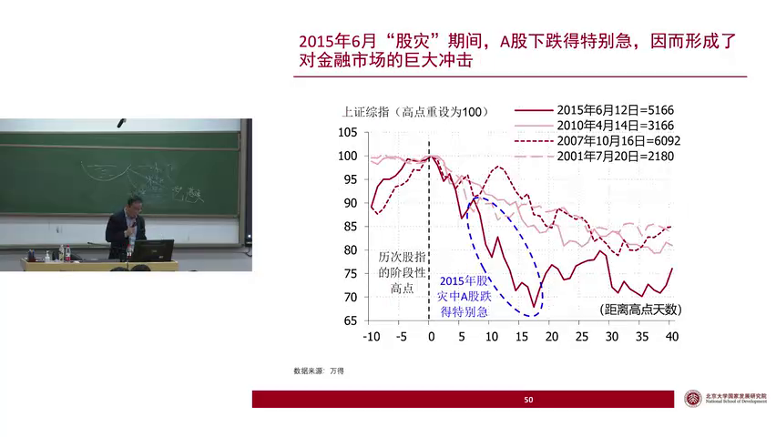
Notes:
1. 2015年股市大跌的特点是跌得特别急，20个交易日内上证综指跌幅达到30%，引发金融体系稳定性的冲击，包括基金公司和证券公司的流动性危机。
2. 由于股市下跌，基金公司面临基民赎回压力，被迫抛售股票和债券，导致债市也出现流动性问题，证券公司因强制平仓困难而面临坏账风险。
3. 2015年股市下跌对金融市场的动荡，促使国家队介入稳定股指，揭示了资金在金融市场堆积的后果及金融创新可能带来的风险。
4. 此次股灾暴露了货币传导路径阻塞的问题，即资金流动被人为阻碍，未能有效流向实体经济，引发前所未有的金融风险。
5. 通过分析2015年股灾，可以看出股市下跌对金融体系的影响及预防措施的重要性，为后续金融市场稳定提供了宝贵经验。

